Slide 1

De weg naar acceptatie
Mentaal omgaan met IBD in verschillende levensfases
Door Elda Dorren
IBD-coach

Slide 2
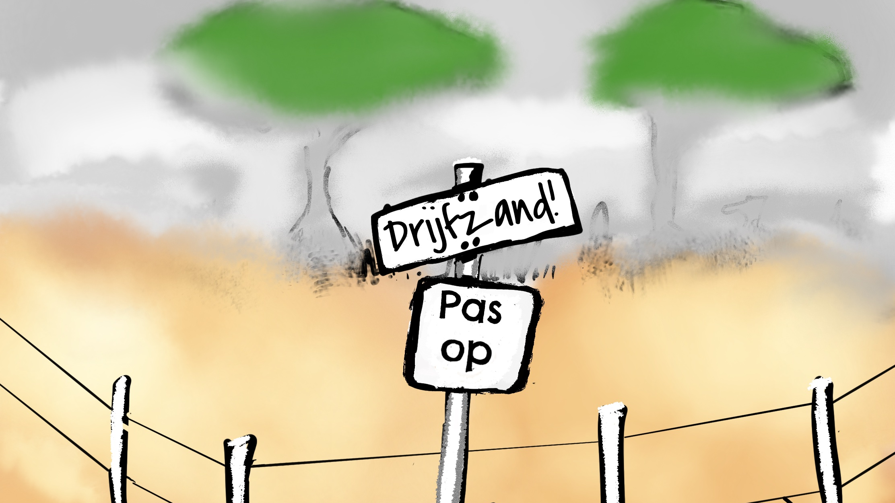
Wat moet je doen wanneer je in drijfzand terechtkomt?

Slide 3
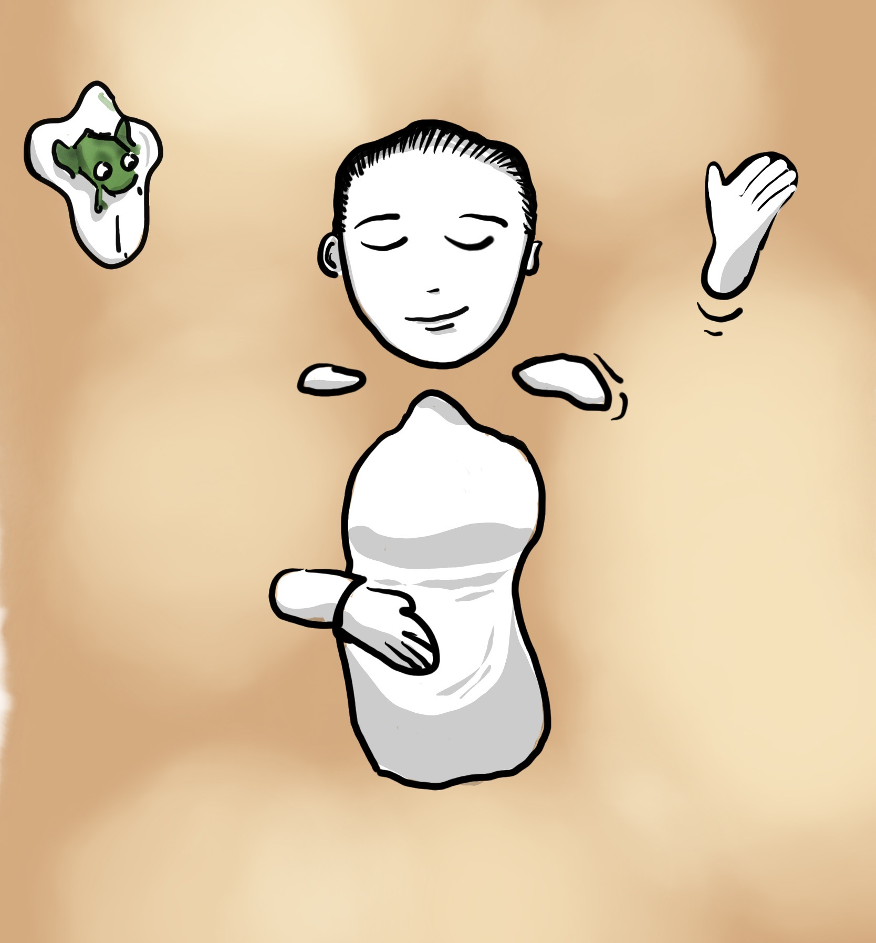
Ontspannen
Achterover gaan liggen (horizontaal)
Weinig bewegen

Slide 4
Niet:
Spartelen, om je heen slaan
In paniek raken
Je verzetten
Oftewel je natuurlijke (overlevings)instinct volgen

Slide 5
Overeenkomsten drijfzand en ziekte (of pijn)
Je komt erin terecht
Het is niet leuk
(In eerste instantie) verzet je je ertegen
Je wil het niet

Slide 6
Wat is acceptatie?
Kunnen ‘zijn’ met de ziekte en alles wat daarbij komt kijken
Kunnen ‘zijn’ met angst, pijn en belemmerende overtuigingen
Wel balen (en rouwen), maar niet blijven hangen in niet-helpende gedachten, gevoel en gedrag
Kortom: meebewegen met de ups & downs van het leven met IBD
Stoppen met vechten tegen datgene wat je niet kunt veranderen

Slide 7

Wat levert het op?
Ontspanning en rust
Meer energie
Tijd en ruimte om te doen wat je belangrijk vindt (ondanks beperkingen)
Een lichter leven

Slide 8
Acceptatie is niet:
Bij de pakken neerzitten
Denken: ‘laat maar’ of ‘het heeft toch geen zin’

Slide 9
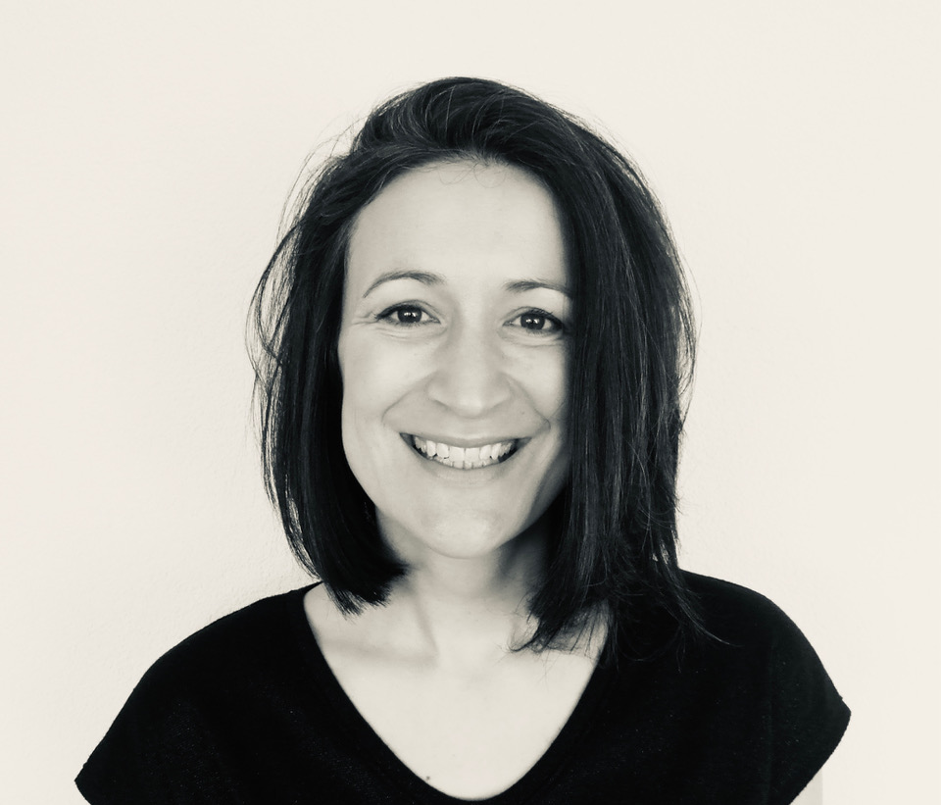
Even voorstellen
20+ jaar ziekte van Crohn
Senior life coach en
Crohn-coach
Thema’s: steviger staan, beter grenzen aangeven, balans en acceptatie

Slide 10

Verschillende fases richting acceptatie

Slide 11
‘Ik, ziek?’ - Ontkenning

Slide 12
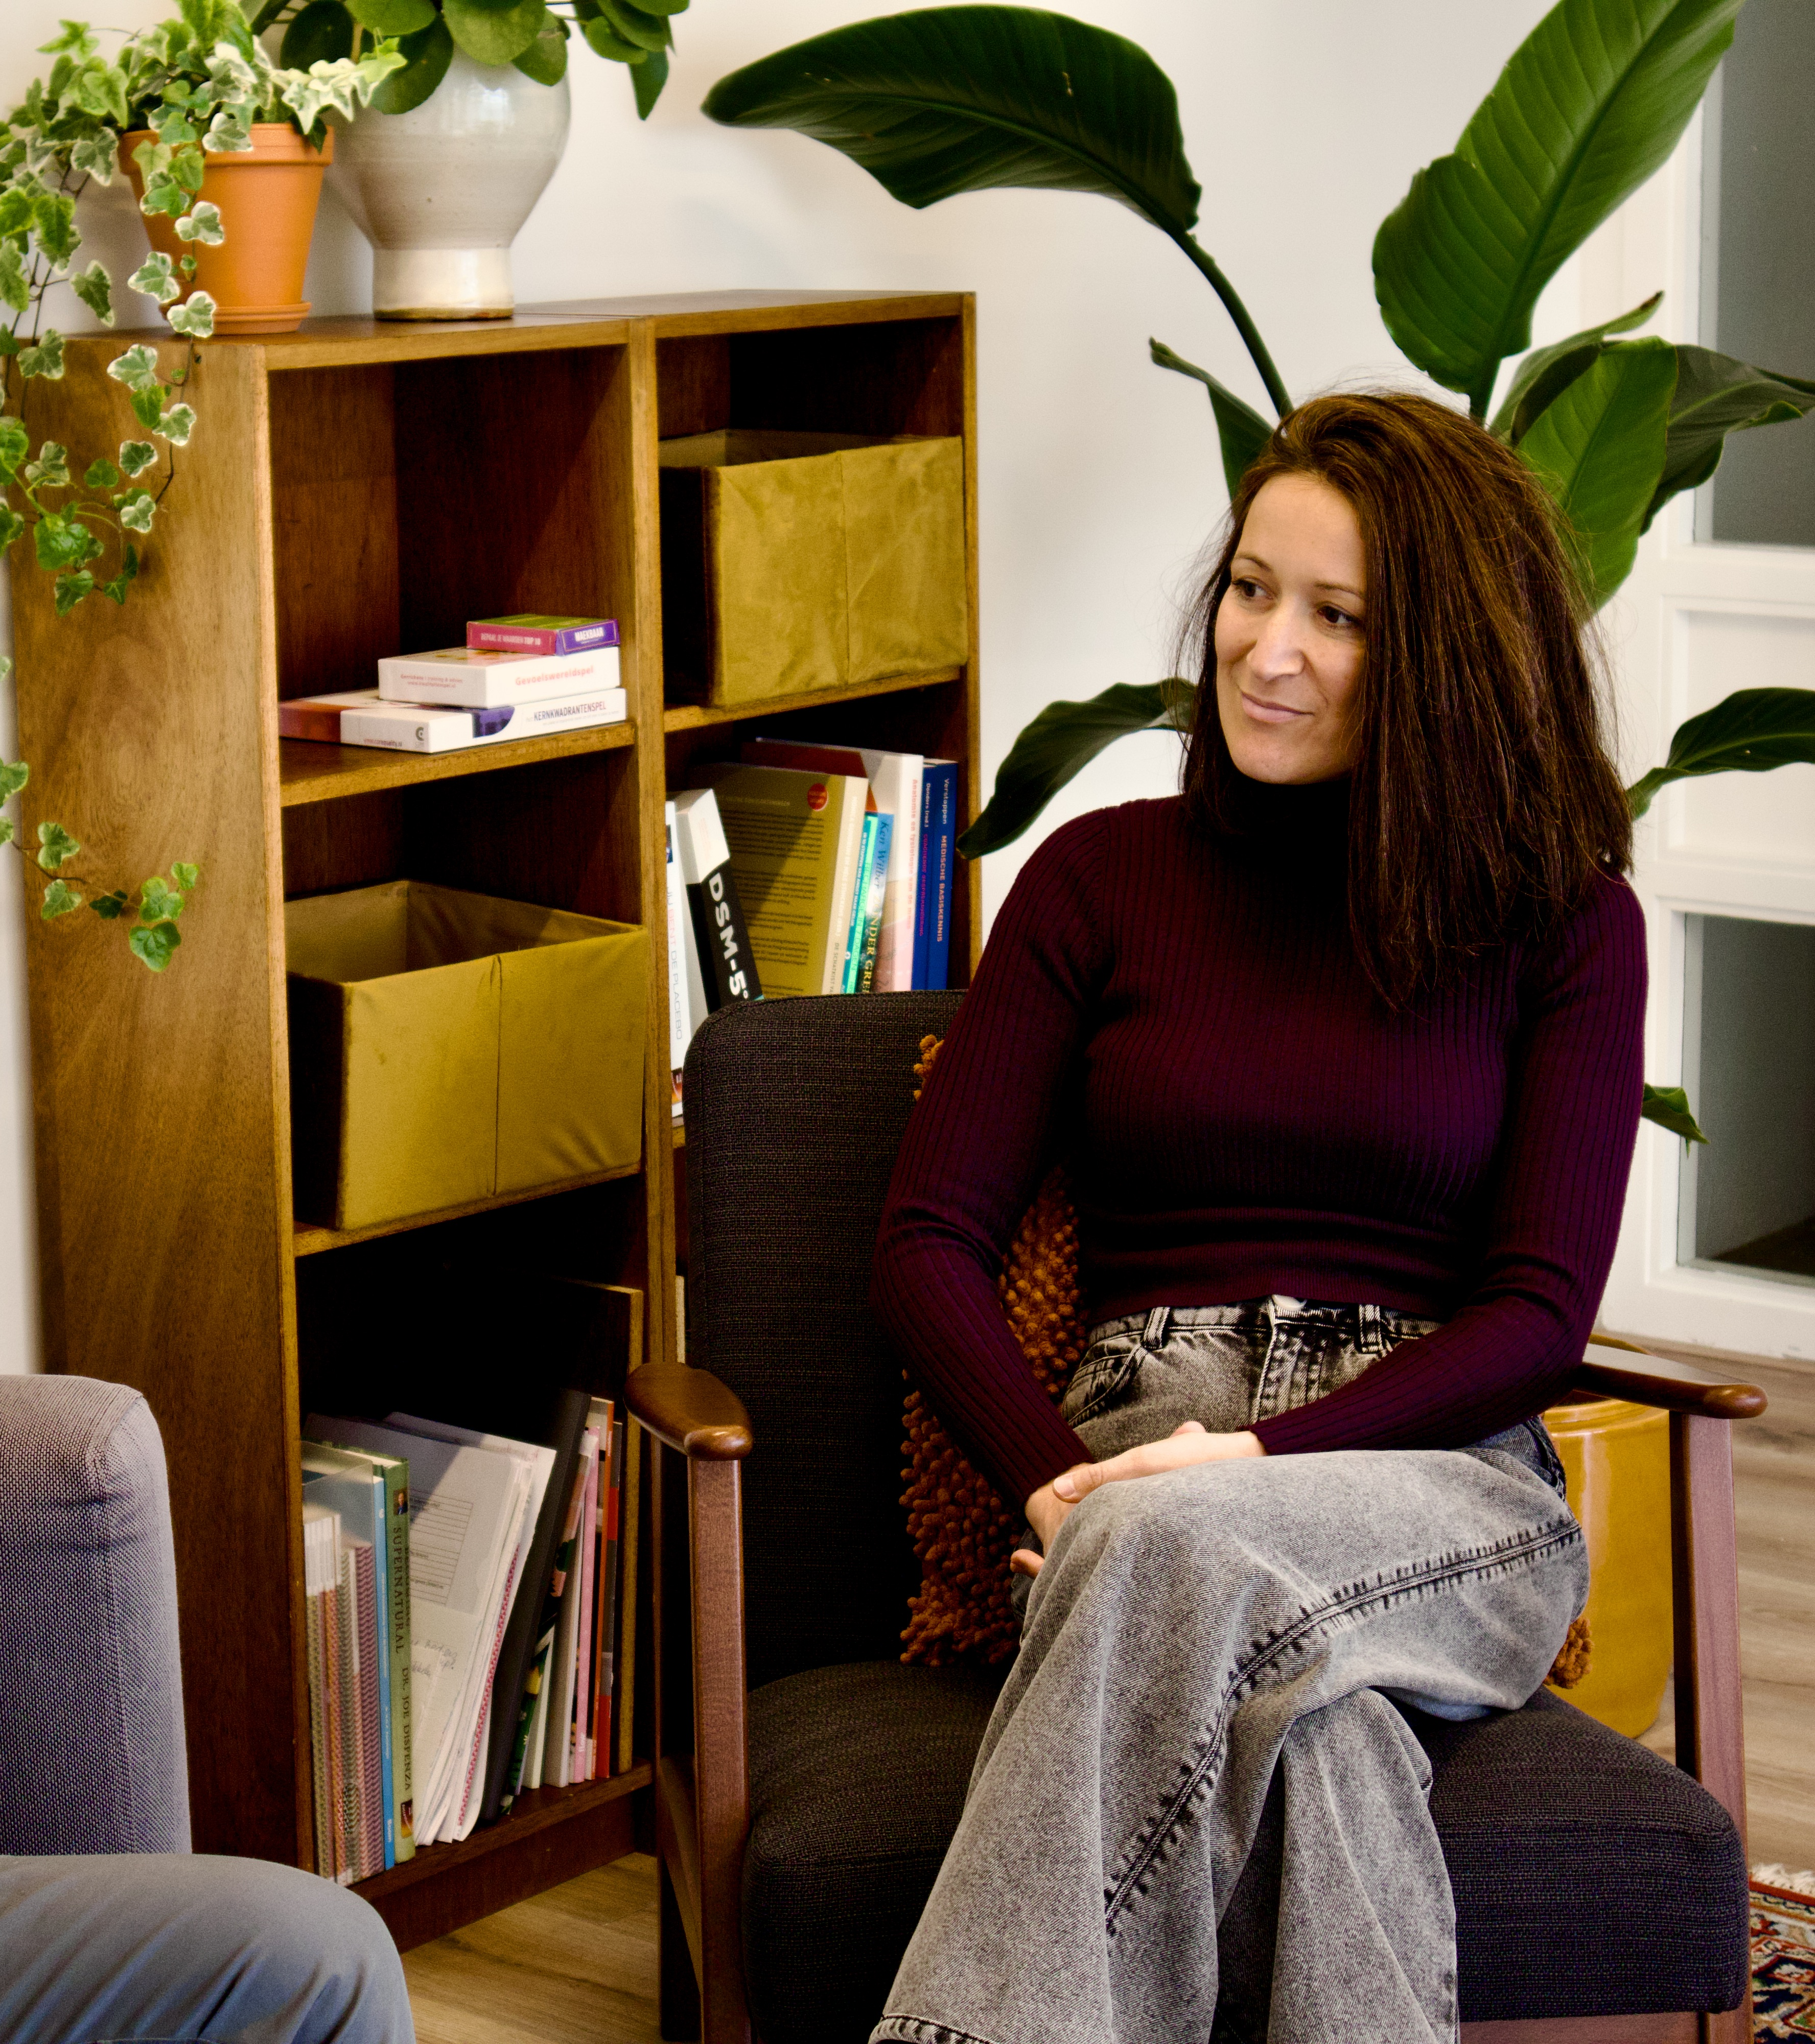
In de coachpraktijk: weinig

Slide 13
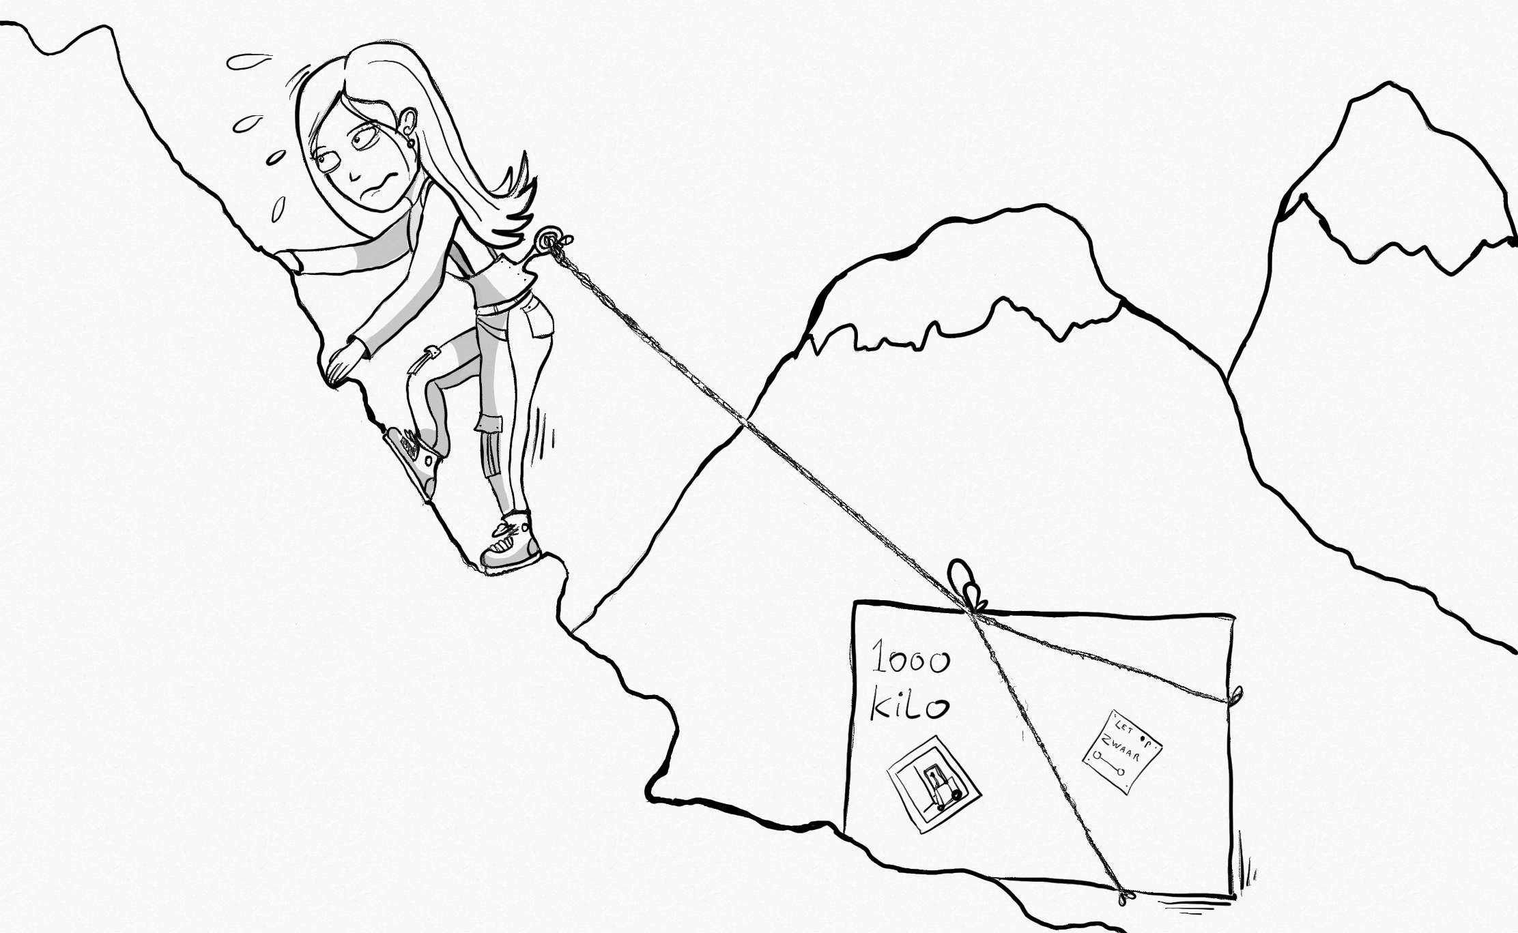
Doorbeuken

Slide 14
Wat kost je dit?
Energie – raakt vermoeid
Soms zelfs uitgeput
Balans kwijt
Ziekte verergert

Slide 15
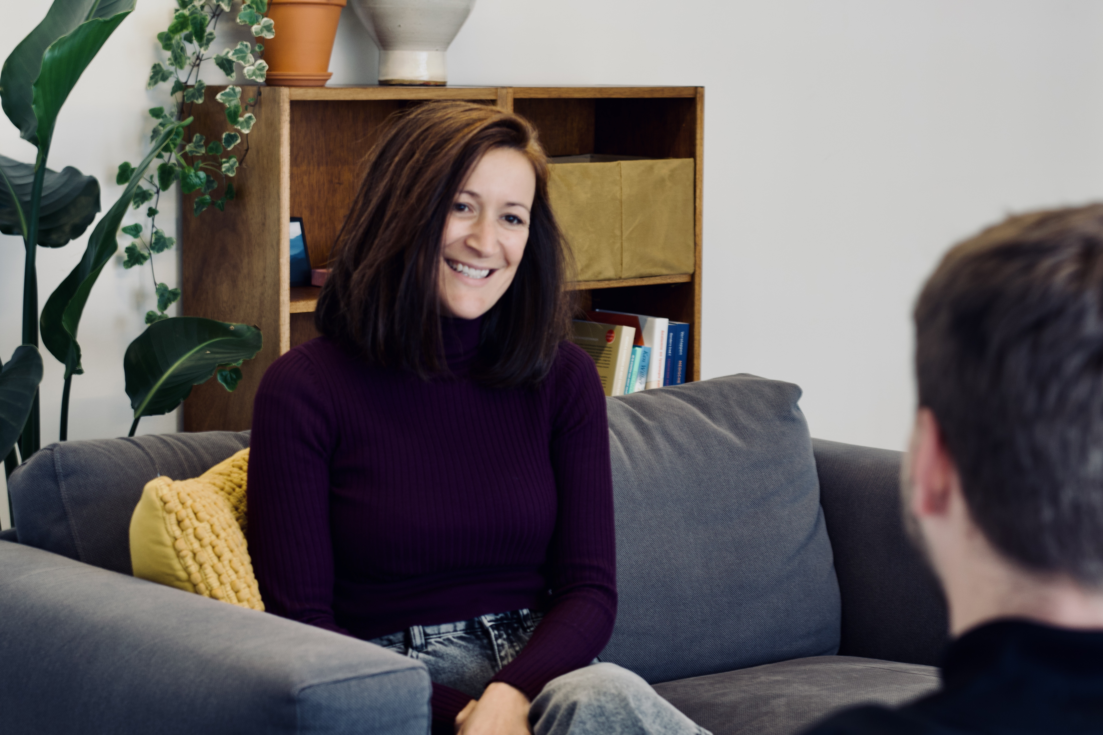
In de praktijk: veel
Cliënten zijn vaak heel vermoeid
‘Het gaat niet meer’
Zoeken naar balans in hun leven

Slide 16

‘Blijven hangen in emoties’

Slide 17
Voorbeelden
Hartenkoningin
Kalimero

Slide 18

Wat kost je dit?
Met name je relaties
Gevoel van regie

Slide 19

In de coachpraktijk: redelijk veel
Werken aan zelf-inzicht en het doorbreken van gedragspatronen

Slide 20
Vermijding
Afleiding zoeken: doelloos op social media, Netflix, Funda, Marktplaats
Piekeren, zorgen maken, fantaseren over ander leven
Relativeren, bagatelliseren: ‘anderen hebben het slechter dan ik’
Uitstellen en zelfs opgeven van dingen die je belangrijk vindt
Verdoven, verslaving, zelfdestructie

Slide 21
Wat kost je dit?
Veel energie
Tijd (voor leuke dingen)
Positiviteit
Kracht

Slide 22

In de coachpraktijk: veel
Werken aan doorbreken
niet-helpend gedrag

Slide 23
'Ik ga het fixen’
Diëten
Beweging
Yoga, meditatie
Alternatieve therapieën
Genoeg slaap
Gevaar: dwangmatig

Slide 24
Wat kost je dit?
Zelfvertrouwen
Rust
Vreugde, genieten
Tijd

Slide 25
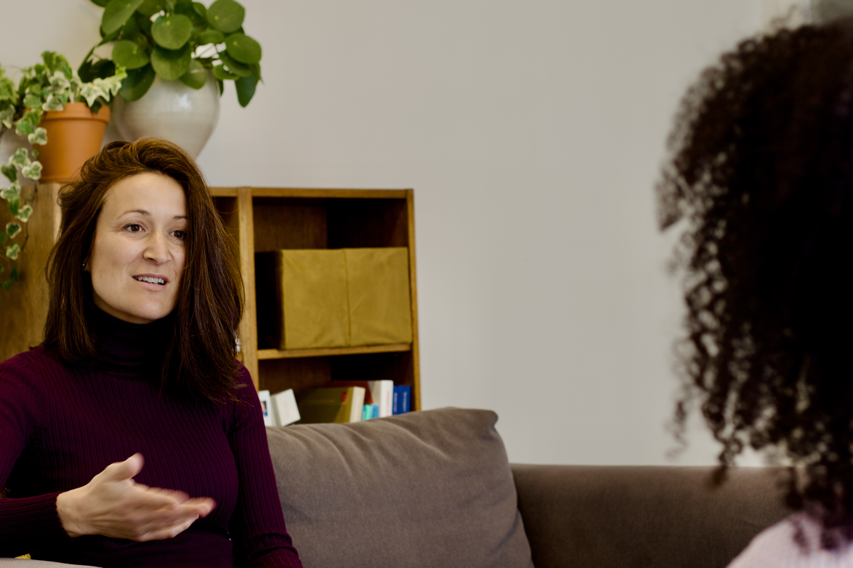
In de coachpraktijk: heel veel
‘Spiritueel shoppen’
Perfectionisme
Obsessie
Schuldgevoel

Slide 26
Tussenvorm: semi-acceptatie
De ziekte accepteren, maar alleen als je in remissie bent
Elke keer schrikken en in het verzet schieten als er een opvlamming komt

Slide 27

Vrede sluiten

Slide 28
In de coachpraktijk: vrijwel niet

Slide 29
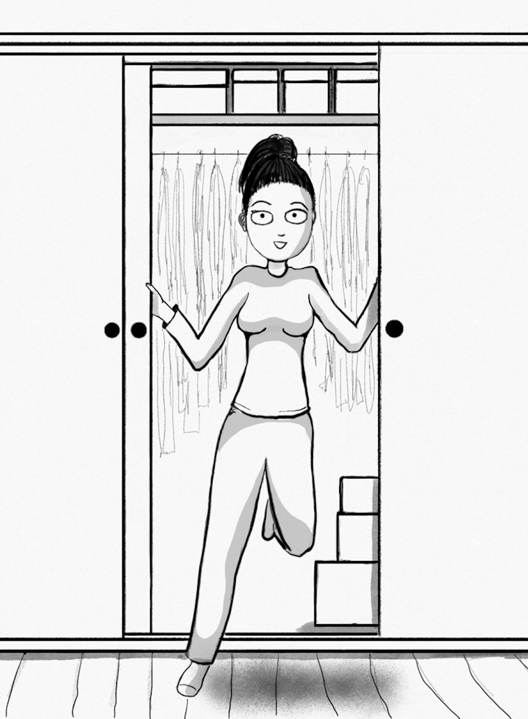
“Ik heb nog steeds dezelfde ziekte maar ik voel me zoveel beter”
“Ik heb de strijdbijl begraven”
“Ik vecht niet langer als een Don Quichot tegen onzichtbare monsters”

Slide 30
Paradox: je geeft toe aan ziekte, en vervolgens ga je je beter voelen?
Meer acceptatie = ontspanning, loslaten wat je niet kunt veranderen
Verzet geeft stress, en dat kost energie: meer vermoeidheid
Geef het verzet op en krijg meer energie voor dingen die je belangrijk vindt.
Dat brengt je in een fijnere mentale staat en vaak zelfs een fysieke

Slide 31
Hoe versnel je dat acceptatieproces?
Coaching, psychosociaal werk, online training, ACT-therapie, mindfulness
Eenvoudige, doeltreffende methoden in het hier en nu
Vijf à zes sessies in zo’n drie maanden tijd

Slide 32

Hoe gaat het in z’n werk?
Leren accepteren is een training
We kijken naar niet-helpend gedrag (verzet) en wat daaronder zit (pijn, verdriet, angst, belemmerende overtuigingen)
Ik leer je om te stoppen met het niet-helpende gedrag en te zijn met oncomfortabele gevoel dat dan ontstaat
Meestal via mindfulness, meditatie en zelfcompassie
Als je dit keer op keer doet, zul je merken dat het steeds makkelijker gaat

Slide 33
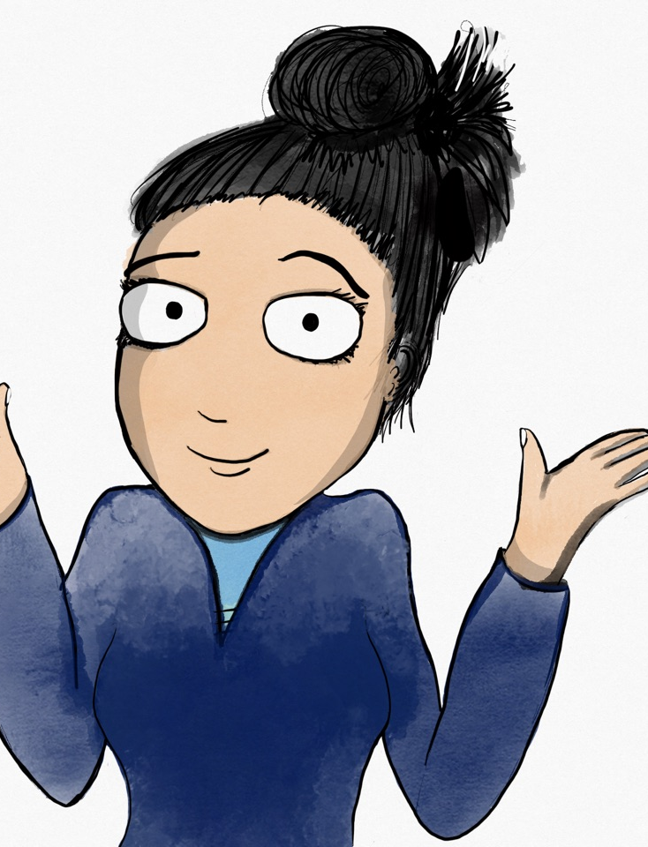
Waarom is accepteren van IBD zo moeilijk?
Ziekte gaat met ups en downs: onvoorspelbaar en chronisch
Media en maatschappij vragen om perfectie en gezondheid
Het brein wil weg van pijn – net als het lijf weg wil uit het drijfzand

Slide 34

Sta je weer eens in drijfzand: je weet wat te doen
En lukt het niet: zoek ondersteuning. Je hoeft het niet alleen te doen.

Slide 35
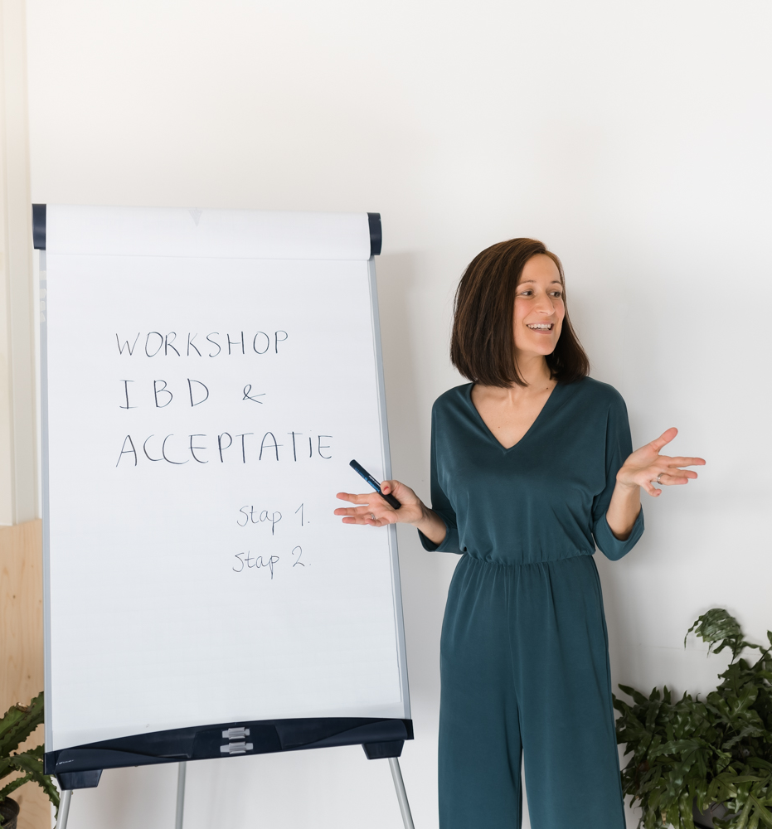
Meer informatie
www.eldadorren.nl
Social media: de Crohn-coach / Elda Dorren
Instap-workshops regie en acceptatie in het IJsselland Ziekenhuis
(14 en 21 oktober)

